Slide 1
Display of physical quantities
Ondřej Kostík

Slide 2
Cíle práce
Analýza možností přenosu informací mezi senzory a mikrokontrolery
Návrh a implementace zařízení pro snímání a zobrazování dat

Slide 3
Možnosti přenosu informací
Nižší síťové vrstvy
RS-485, Ethernet
Softwarové standardy
Důraz na Modbus-RTU
Samostatná řešení
CAN, KNX

Slide 4
Implementace zařízení
Texas Instruments mikrokontroler
Detektor ionizujícího záření
MDG-04
Poskytnut firmou VF, a.s.
Komunikace s detektorem
UART/RS-485
Modbus-RTU

Slide 5
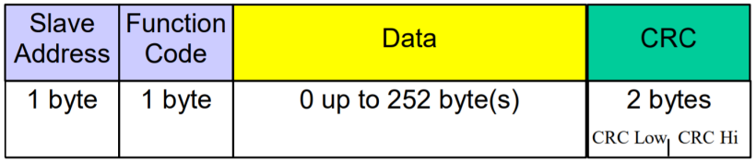
Modbus-RTU
Master-slave
Rámce – ADU (Application Data Unit)

Slide 6
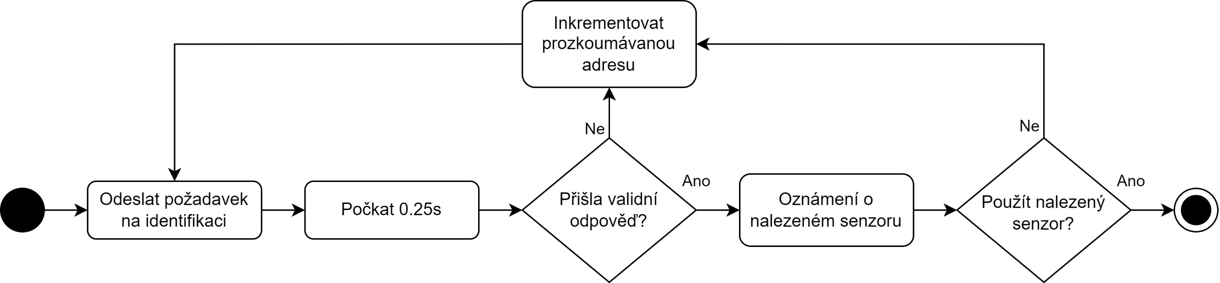
Vyhledání senzoru na lince

Slide 7
Čtení dat ze senzoru
Pravidelný interval 1s
Přijatá data uložena v globální paměti
Kontrola chyb v přijatých zprávách

Slide 8
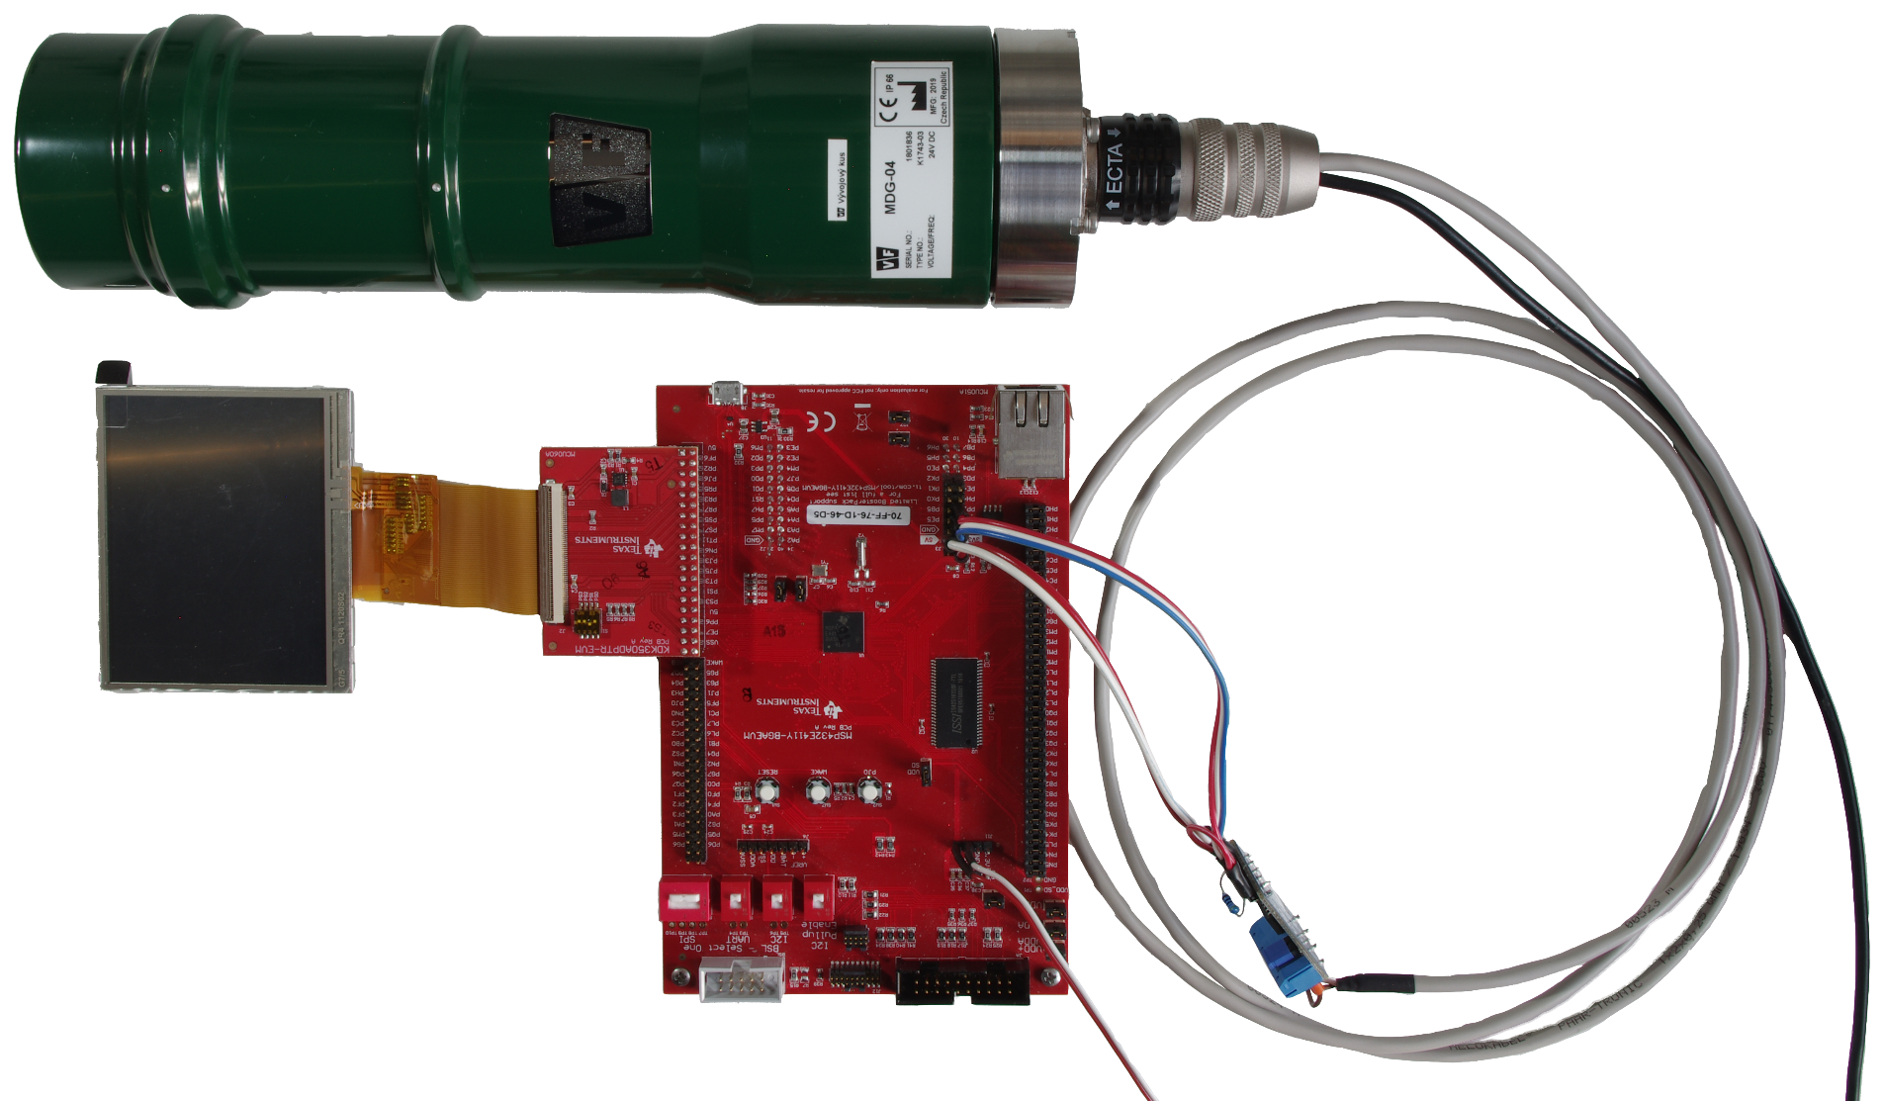
Hotové zařízení

Slide 9
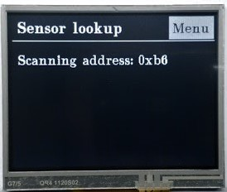
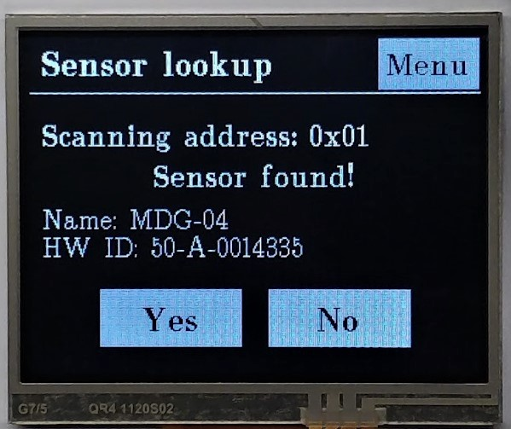
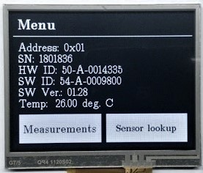
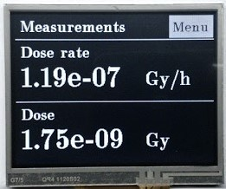
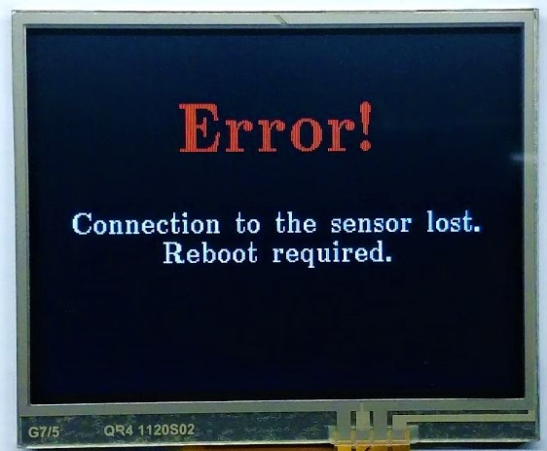
Uživatelské rozhraní

Slide 10
Závěr
Výsledky práce
Přehledová kapitola s možnostmi přenosu informací
Funkční zařízení na snímání dat ze senzoru MDG-04
Využití
Základ pro vytvoření nové produktové řady firmy VF, a.s.

Slide 11
Otázky
“Jakým způsobem je řízen použitý displej?”
Paměť součástí modulu displeje
Zápis do paměti skrz přiložený ovladač
Ovladač poskytuje funkcionalitu pro grafickou knihovnu (SDK)

